Slide 1

Αναλύοντας τα δεδομένα
Σ. Λεοντσίνης
University of Colorado, Boulder
Playing with Protons
20th August 2016

Slide 2
Αναλύοντας τα δεδομένα
Εισαγωγή
Πως από τον ανιχνευτή
Ανακατασκευάζουμε τροχιές
Και τέλος “βρίσκουμε” σωματίδια
S. Leontsinis
CU Boulder

Slide 3
Αναλύοντας τα δεδομένα
Το CMS
Το πείραμα CMS αποτελείται από ανιχνευτικά συστήματα
  εσωτερικό ανιχνευτή τροχιών
    pixels, silicon strip tracker
    όλα τα φορτισμένα σωματίδια
  καλορίμετρα
    ηλεκτρόνια, φωτόνια
    αδρόνια (όλα τα σωματίδια που αποτελούντα από quarks)
  φασματόμετρο μιονίων
    μιόνια
S. Leontsinis
CU Boulder

Slide 4
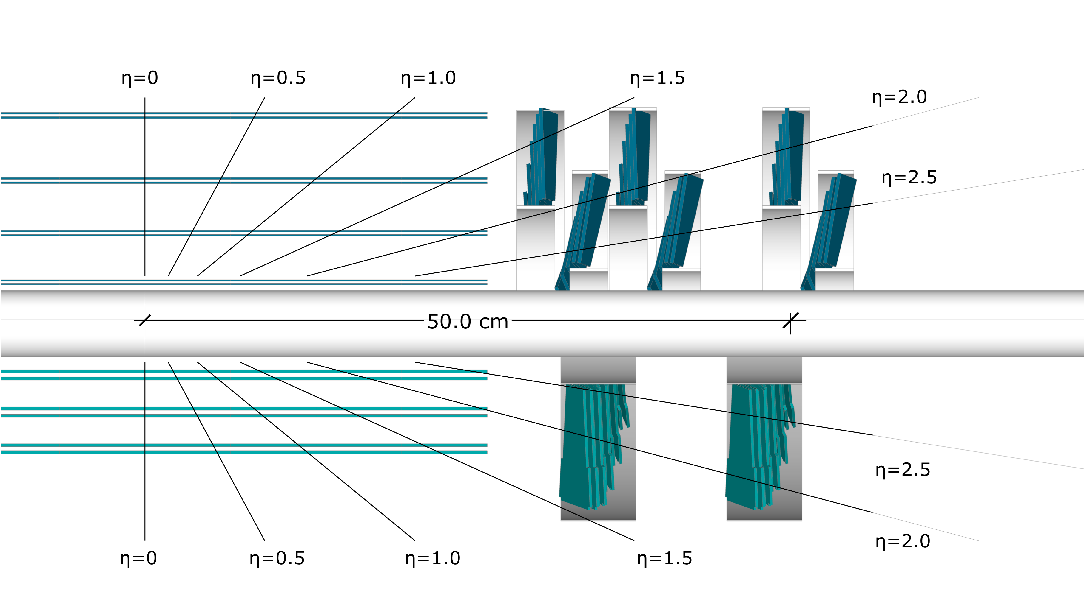

Αναλύοντας τα δεδομένα
Εσωτερικός ανιχνευτής
S. Leontsinis
CU Boulder

Slide 5


Αναλύοντας τα δεδομένα
Καλορίμετρα
S. Leontsinis
CU Boulder

Slide 6

Αναλύοντας τα δεδομένα
Φασματόμετρο μιονίων
S. Leontsinis
CU Boulder

Slide 7
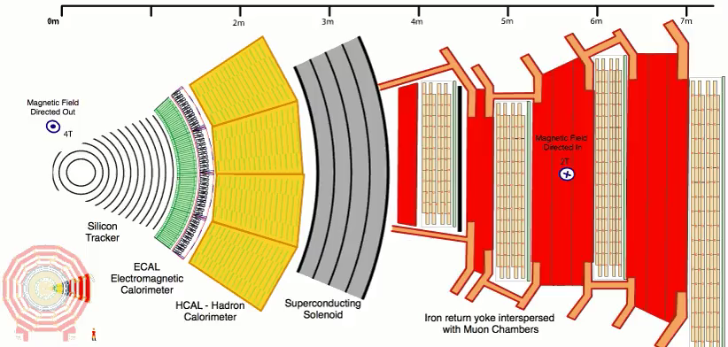
Αναλύοντας τα δεδομένα
Το CMS
Το πείραμα CMS αποτελείται από ανιχνευτικά συστήματα
  εσωτερικό ανιχνευτή τροχιών
  καλορίμετρα
  φασματόμετρο μιονίων
S. Leontsinis
CU Boulder

Slide 8
Αναλύοντας τα δεδομένα
Pixel :-)
Ας συγκεντρωθούμε στον ανιχνευτή pixel
Ο ανιχνευτής pixel απότελείται από
  το “βαρέλι”
    τρεις “στρώσεις” - 4.4 cm, 7.3 cm και 10.2 cm
  τα “καπάκια”
    δύο δίσκοι - 34.5 cm και 46.5 cm
  66’000’000 pixels
  ~1m²
  διακριτική ικανότητα 10-20μm = 0.00001-0.00002m
  pixel hits
S. Leontsinis
CU Boulder

Slide 9

Αναλύοντας τα δεδομένα
Τί/πως ψάχνουμε να βρούμε
Πραγματικότητα - Hits
Σημεία που αφήνουν τα σωματίδια όταν διαπερνούν τον ανιχνευτή
Τροχιές
Χρησιμοποιώντας τα σημεία κατασκευάζουμε τροχιές
Παρατηρήσεις
Ρυθμοί παραγωγής σωματιδίων, ρυθμοί διάσπασης σωματιδίων σε άλλα, ανακάλυψη νέων σωματιδίων
Θεωρία
Ξεκινώντας από ένα μοντέλο υπολογίζουν/επιβεβαιώνουν/διασκευάζουν/προτείνουν θεωρίες
S. Leontsinis
CU Boulder

Slide 10
Αναλύοντας τα δεδομένα
S. Leontsinis
CU Boulder

Slide 11
Αναλύοντας τα δεδομένα
Γεγονότα
S. Leontsinis
CU Boulder

Slide 12
Αναλύοντας τα δεδομένα
Ανάλυση δεδομένων
Χρησιμοποιώντας προσομοιώσεις προσπαθούμε να καταλάβουμε τα χαρακτηριστικά των
  σωματιδίων που ενδιαφερόμαστε (ας το πούμε Ζ)
  σωματιδίων στα οποία το Ζ διασπάται (π.χ. μιόνια)
Κοιτάμε γεγονότα
  πόσα;
    καταγράφουμε περίπου 100’000 συγκρούσεις ανα δευτερόλεπτο
    ένα γέμισμα από τον επιταχυντή το οποίο διαρκεί 10 ώρες
      3’000’000’000 γεγονότα
  κάθε ένα γεγονός είτε καταγράφεται είτε απορρίπτεται
  όσα γεγονότα περιέχουν σωματίδια που μας ενδιαφέρουν και τα κινηματικά χαρακτηριστικά τους περνάνε τα κριτήρια διαλογής μας κρατούνται και χρησιμοποιούνται στις αναλύσεις μας
    προσπαθούμε να ξεχωρίσουμε τυχαία γεγονότα - υπόβαθρο
    σωματίδια που προέρχονται από διασπάσεις σωματιδίων - σήμα
Κάθε ένα ενδιαφέρον γεγονός εισάγεται σε ιστογράμματα
S. Leontsinis
CU Boulder

Slide 13
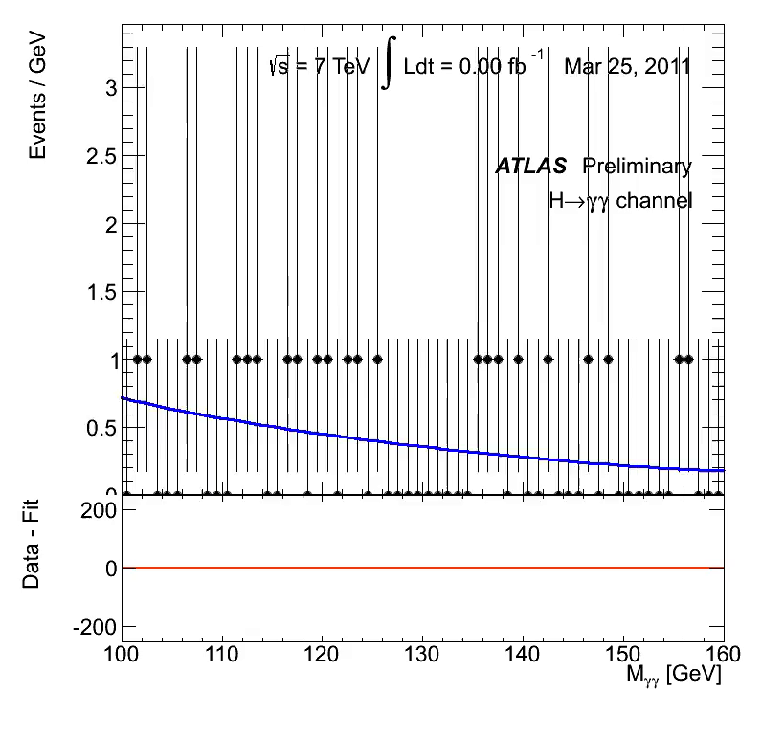
Αναλύοντας τα δεδομένα
Παράδειγμα!
Το σωματίδιο Higgs μπορεί να διασπαστεί σε δύο φωτόνια
Χρησιμοποιώντας γεγονότα που ικανοποιούν τα κριτήρια διαλλογής..
S. Leontsinis
CU Boulder

Slide 14

Αναλύοντας τα δεδομένα
Παράδειγμα!
Το σωματίδιο Higgs μπορεί να διασπαστεί σε δύο Ζ μποζόνια
  τα οποία Ζ διασπούνται σε 2 μιόνια
S. Leontsinis
CU Boulder

Slide 15
Αναλύοντας τα δεδομένα
Δεδομένα
Τα δεδομένα αναλύονται καθημερίνα
  φυσικοί
  φοιτητές
  τεχνικοί
Ένα γεγονός έχει μέγεθος ~1MB
Σε ένα χρόνο μπορεί να καταγραφούν ~15 PB = 15’000 TB
  ΑΝ θέλετε να τα αποθηκεύσετε θα χρειαστείτε
    15’000 σκληρούς δίσκους 1 ΤΒ
    χρησιμοποιώντας οπτικές ίνες 500 ΜΒ/s
      ~ 21000 ώρες ~ 58 χρόνια
S. Leontsinis
CU Boulder

Slide 16
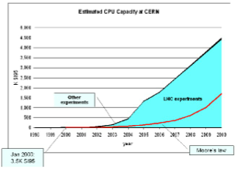
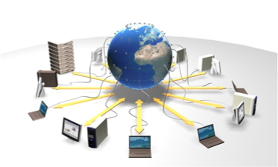
Αναλύοντας τα δεδομένα
Πλέγμα - Grid
To LHC Computing Grid (πλέγμα υπολογιστών) είναι η λύση που σχεδιάστηκε για τις αυξανόμενες απαιτήσεις των πειραμάτων του LHC σε υπολογιστική ισχύ και αποθηκευτικό χώρο
Οι υπολογιστές που ανήκουν στο GRID μοιράζονται
  Επεξεργαστική ισχύ
  Πληροφορίες
  Αποθηκευτικούς χώρους
  Βάσεις δεδομένων
  Εφαρμογές
S. Leontsinis
CU Boulder

